Slide 1
Результати анонімного опитування здобувачів вищої освіти
Спеціальність «Право»,
ступінь магістра, 1-й курс
денна форма навчання (5 здобувачів)

Slide 2
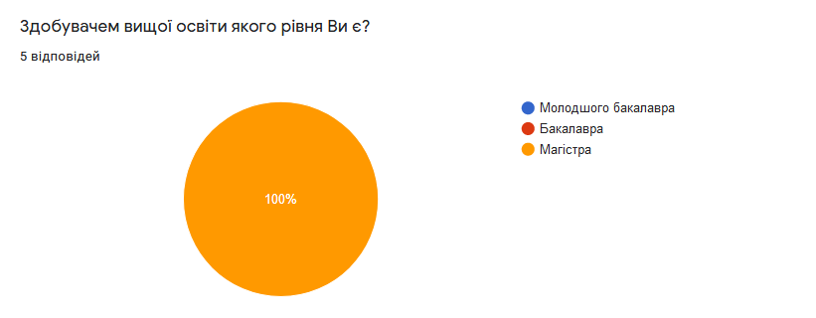

Slide 3
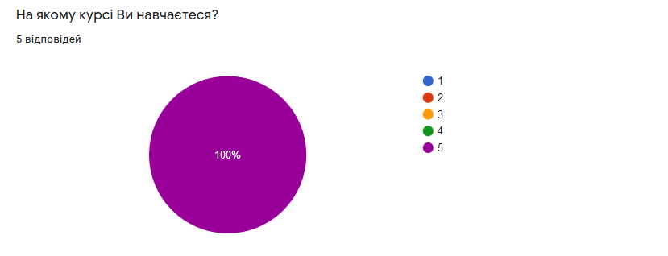

Slide 4
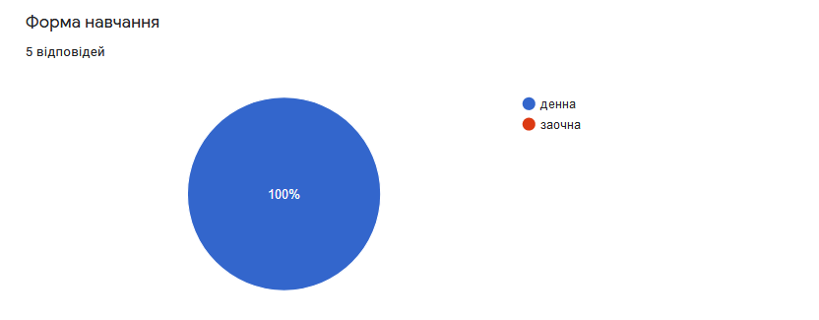

Slide 5
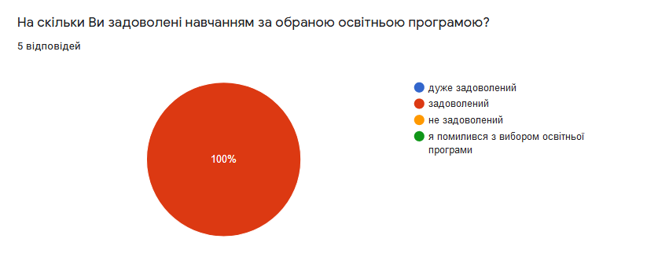

Slide 6
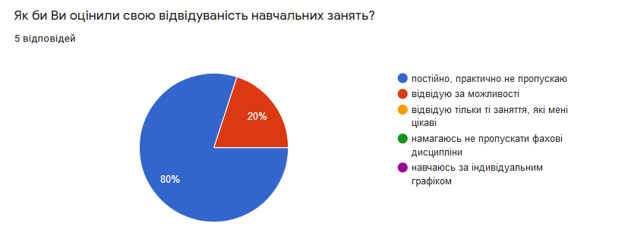

Slide 7
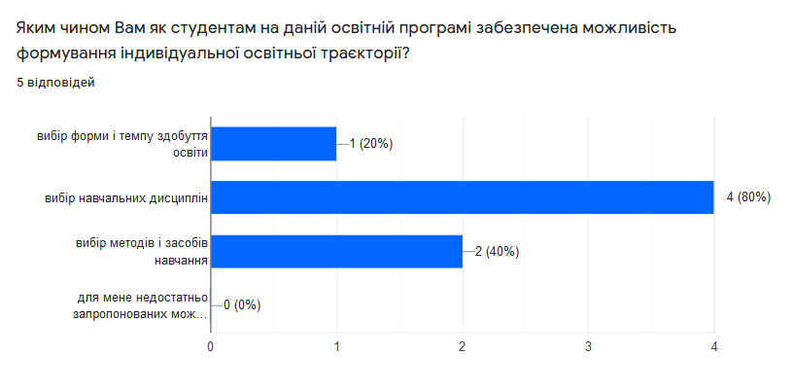

Slide 8
У разі, якщо у попередньому питанні Ви обрали останній варіант відповіді ("для мене недостатньо...") - виразіть свої побажання щодо удосконалення організації роботи в цьому напрямі
1 відповідь
-

Slide 9
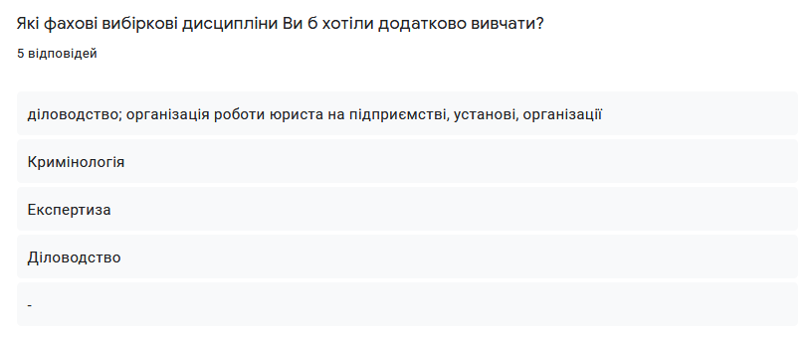

Slide 10
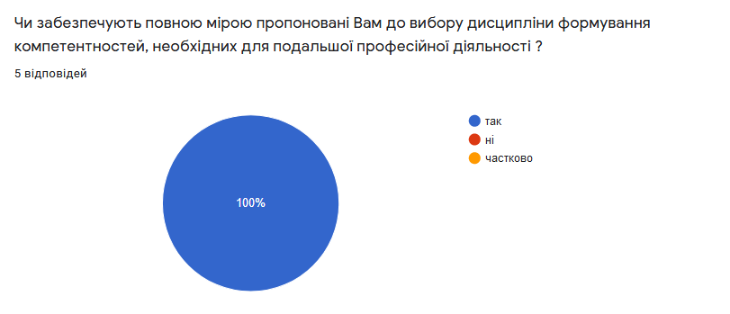

Slide 11
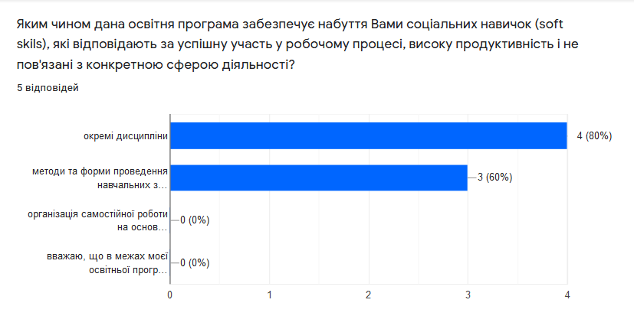

Slide 12
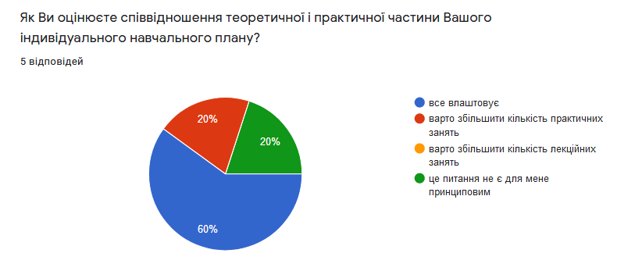

Slide 13
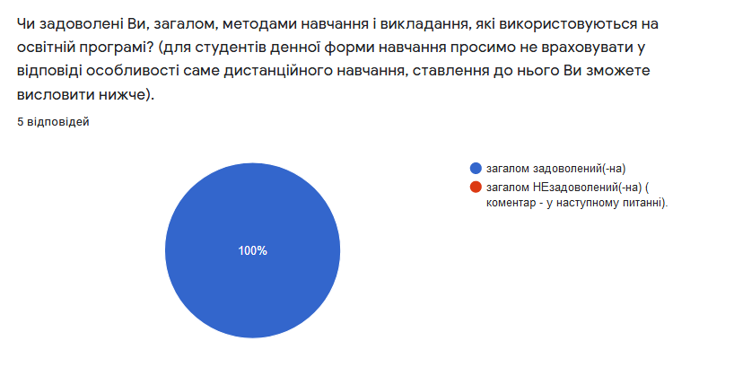

Slide 14
У разі, якщо в попередньому питанні Ви відповіли незадоволений(-на) - вкажіть коротко свої зауваження/пропозиції.
1 відповідь
-

Slide 15
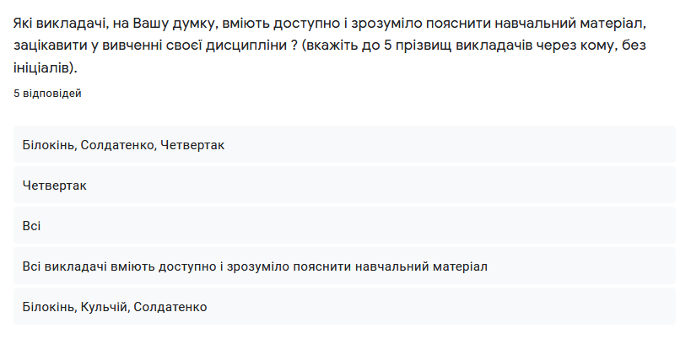

Slide 16
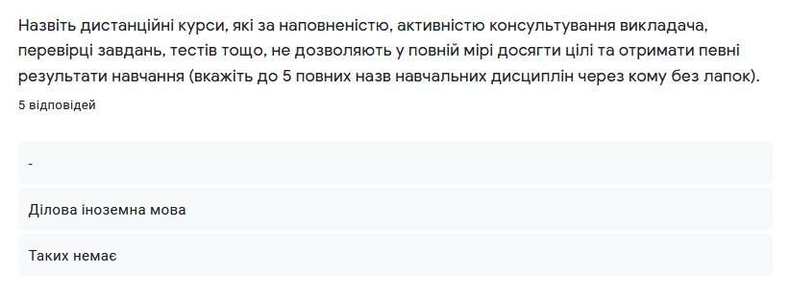

Slide 17
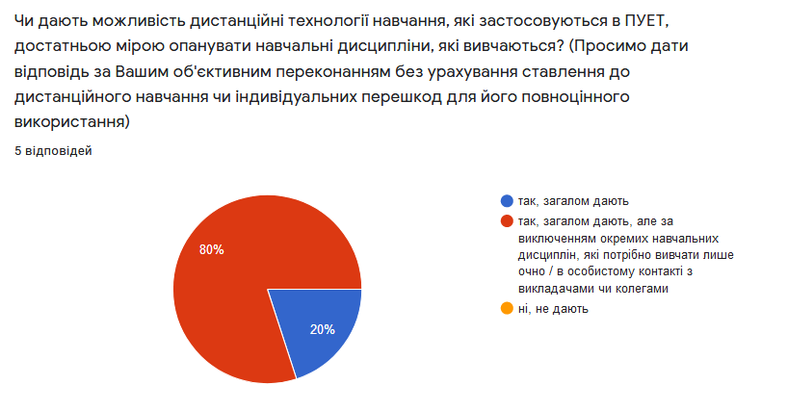

Slide 18
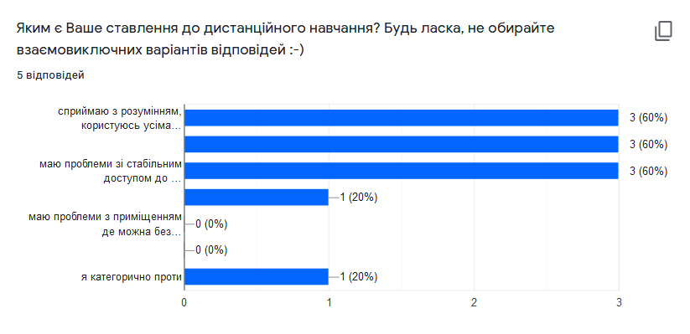

Slide 20
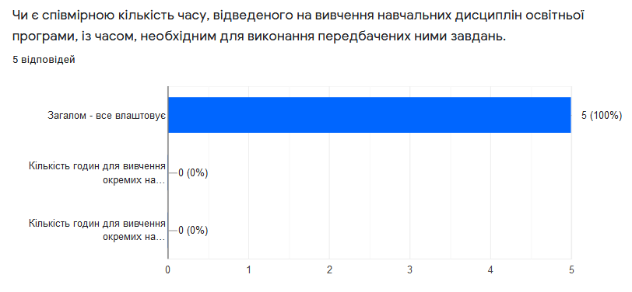

Slide 21
Якщо у попередньому питанні Ви обрали варіант(и) відповіді 2 чи 3 - детальніше опишіть свої побажання.
1 відповідь
-

Slide 22
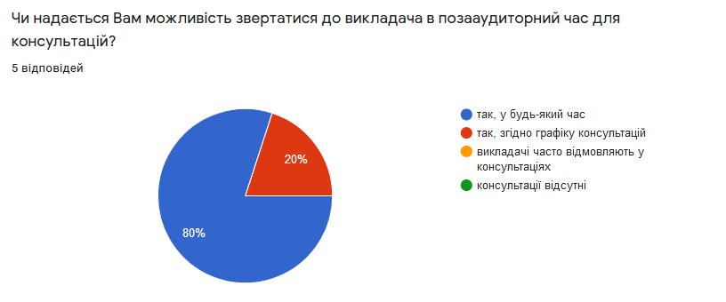

Slide 23
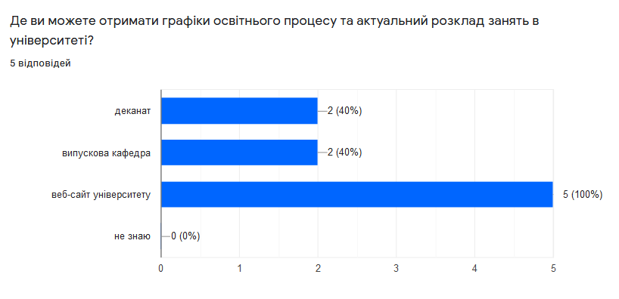

Slide 24
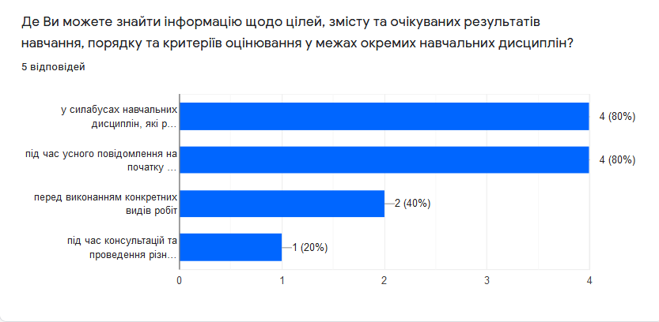

Slide 26
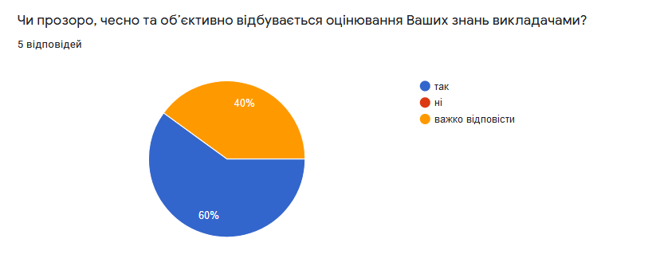

Slide 27
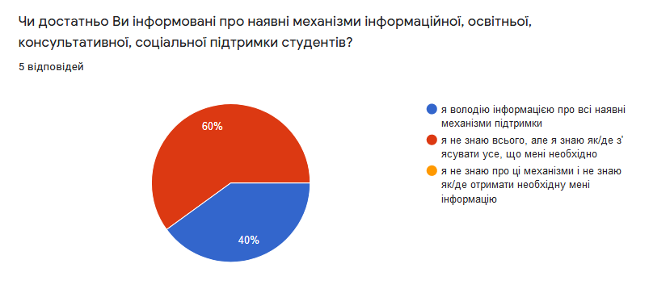

Slide 28
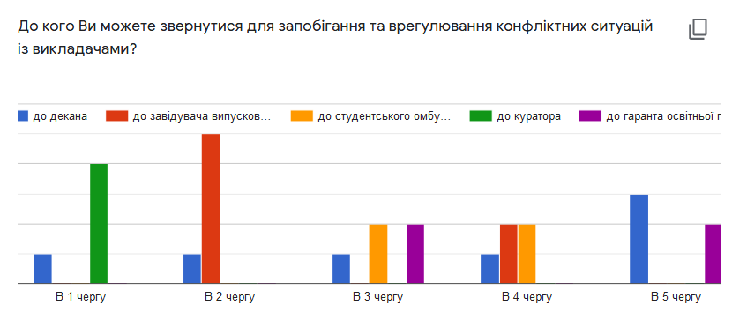

Slide 29
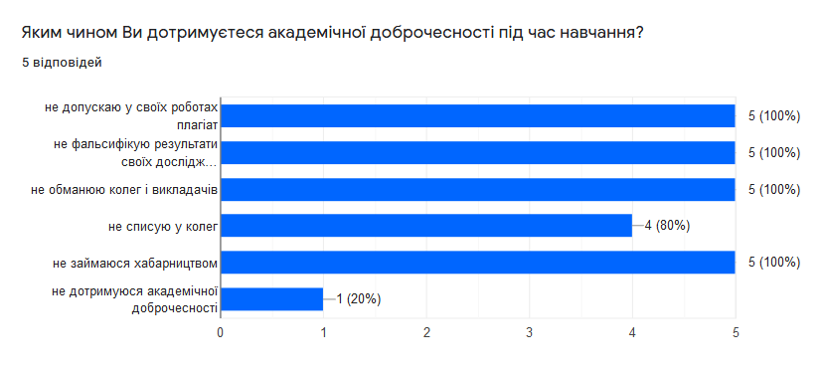

Slide 30
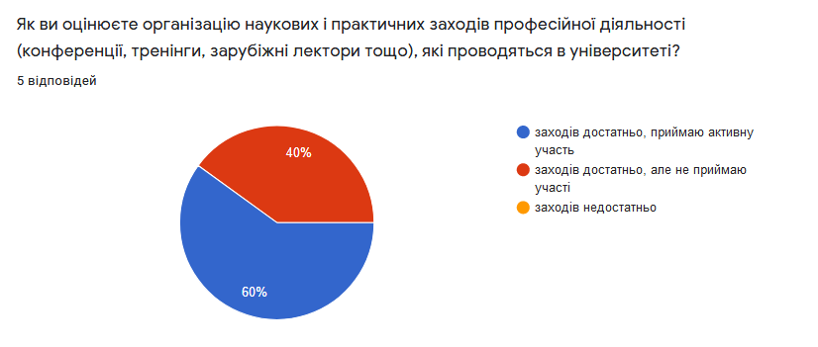

Slide 31
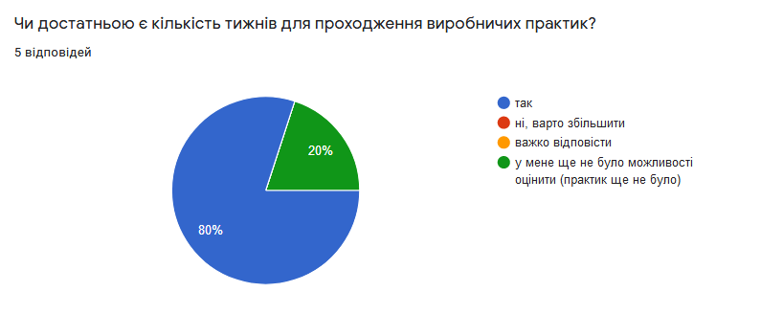

Slide 32
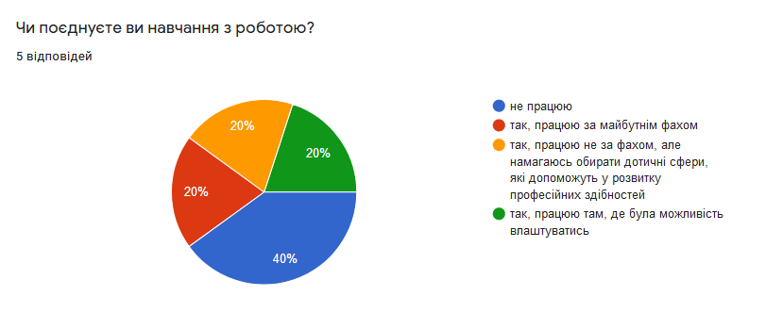

Slide 33
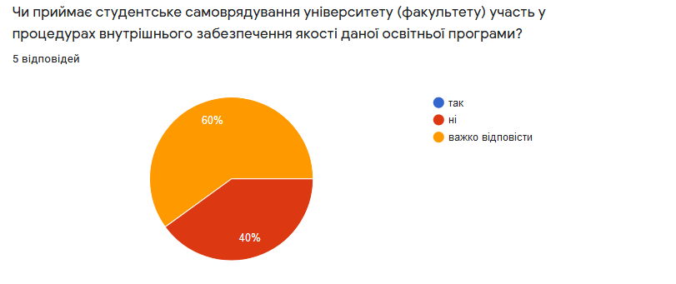

Slide 34
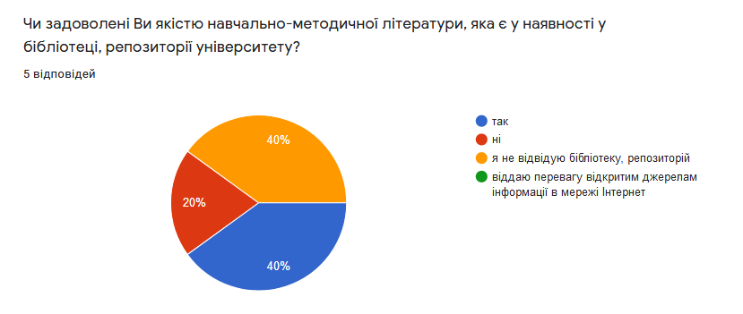

Slide 35
У разі, якщо Ви відповіли на попереднє питання "Ні" - сформулюйте, будь ласка, свої зауваження чи побажання.
2 відповіді
-
Бажаючих отримати підручник 5-6(зазвичай) а підручників 2-3

Slide 36
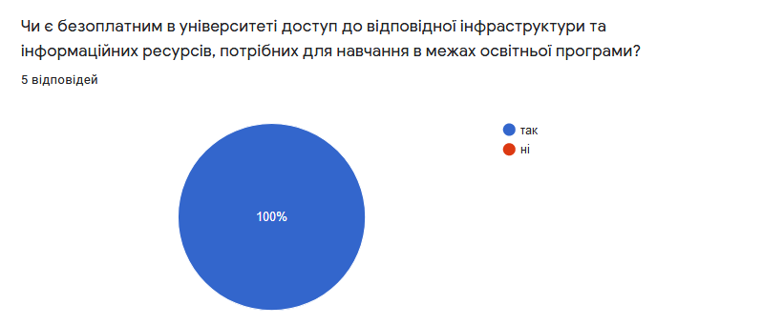

Slide 37
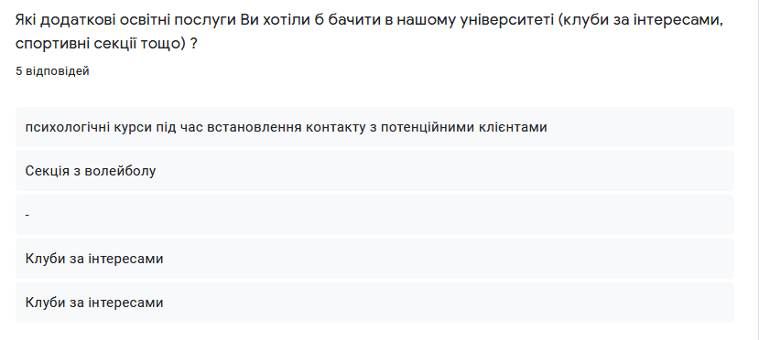

Slide 38
МОЇ ПРОПОЗИЦІЇ (у разі, якщо Ви хотіли б висловитися щодо питання, яке не було сформульовано вище, і Ви вважаєте це важливим для забезпечення якості навчання за освітньою програмою, забезпечення Ваших прав як учасників освітнього процесу).
1 відповідь
-

